Slide 1
Jeremia Teil 2

Slide 2
Jeremia
Kapitel: 52 | Verse: 1364

Slide 3
Priester und Propheten forderten nach der Tempelrede (Kp 7) den Tod von Jeremia. Männer der Ältesten des Landes aber nahmen Bezug auf den Dienst Michas, des Moreschiters, der in den Tagen Hiskias verkündete, dass Jerusalem zu einem Trümmerhaufen werden wird. (26,16-19)
Auch Ahikam, Sohn des Schafan (Schreiber unter König Josia), hat sich, nachdem Jojakim den Propheten Urija getötet hat, für Jeremia eingesetzt und ihn somit vor dem Tod bewahrt. (26,24)

Slide 4
Auftrag (Schlüsselvers)
"Siehe, ich habe dich an diesem Tag über die Nationen und über die Königreiche bestellt, um auszureißen und niederzureißen, zugrunde zu richten und abzubrechen, um zu bauen und zu pflanzen." (1,10)

Slide 5
"Und das Wort des HERRN geschah zu mir: Was siehst du, Jeremia? Und ich sagte: Ich sehe einen Mandelzweig. 12 Und der HERR sprach zu mir: Du hast recht gesehen; denn ich werde über meinem Wort wachen, es auszuführen. 13 Und das Wort des HERRN geschah zu mir zum zweiten Mal: Was siehst du? Und ich sagte: Ich sehe einen siedenden Topf, dessen Oberfläche von Norden her ⟨geneigt⟩ ist." (1,11-13)

Slide 7
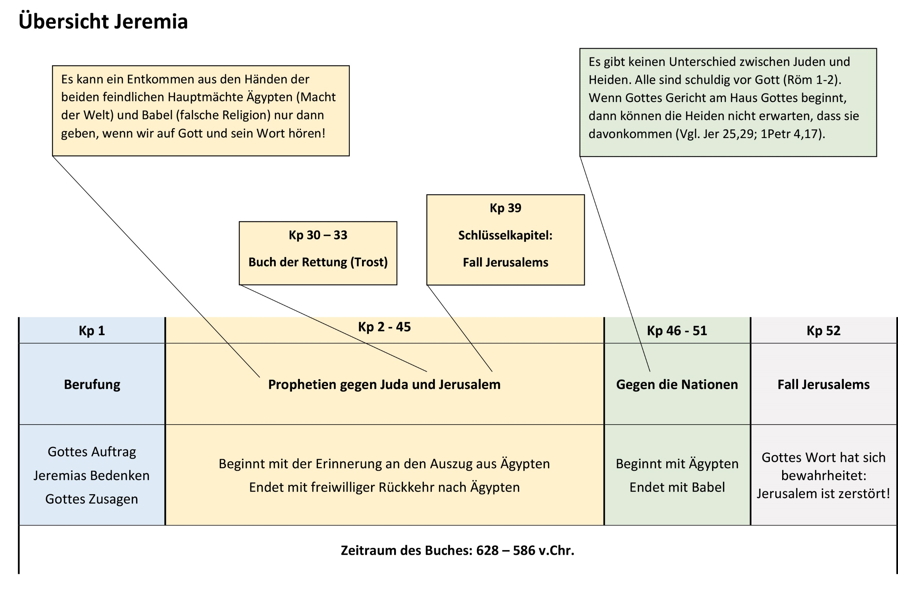

Slide 8
Geschichte einer Ehe
Happy beginning
"Und das Wort des HERRN geschah zu mir: 2 Geh und rufe in die Ohren Jerusalems: So spricht der HERR: Ich erinnere mich – dir ⟨zugute⟩ – an die Treue deiner Jugendzeit, an die Liebe deiner Brautzeit, wie du hinter mir hergingst in der Wüste, im unbesäten Land. 3 Israel war heilig dem HERRN, der Erstling seiner Ernte. Alle, die davon aßen, machten sich schuldig: Unglück kam über sie, spricht der HERR. " (2,1-3)

Slide 9
Geschichte einer Ehe
Schlechte Zeit – es kommt zur Scheidung
"So spricht der HERR: Was haben eure Väter Unrechtes an mir gefunden, dass sie sich von mir entfernt haben und hinter dem Nichts (Götzen) hergelaufen und ⟨selber⟩ zu Nichts geworden sind?" (2,5)

Slide 10
Geschichte einer Ehe
Schlechte Zeit – es kommt zur Scheidung
"Denn zweifach Böses hat mein Volk begangen: Mich, die Quelle lebendigen Wassers, haben sie verlassen, um sich Zisternen auszuhauen, rissige Zisternen, die das Wasser nicht halten." (2,13)

Slide 11
Wir leben in Zeiten, wo etliche Christen und Gemeinden, den Hunger nach der gesunden Lehre (lebendiges Wasser) verloren haben. Man beruft sich auf sogenannte "christliche Seelsorge", meint aber ein von der Welt geprägtes Seelsorge-System. Ich persönlich kenne keine einzige christliche Anlaufstelle, die Aufgrund biblischer Wahrheit den Christen Gottes Weg, Heilung und Wiederherstellung darlegt. Ganze Gruppen von Pastoren suchen lieber den Rat von Politikern mit Kafi und Gipfeli, als gemeinsam Gottes Wort zu erforschen und Gottes Weisung zu empfangen.

Slide 12
Die Predigten heute sind oft geprägt von "schönen" Geschichten und Anekdoten, Bibelstellen werden aus dem Zusammenhang gerissen um die eigene Meinung zu verkündigen. Sogenannte thematische Predigtserien boomen, und lassen die Zuhörer bezüglich Gottes Ratschluss leer zurück. Mittlerweile gibt es schon Predigten, in den gar keine biblischen Referenzen mehr angegeben werden. Eigene Erfahrung und Weisheit werden auf dieselbe Stufe des Wortes Gottes gesetzt. So nach dem Prinzip, die wahre und lebendige Quelle (gesunde Lehre des Wortes Gottes) verlassen, und sich menschlichem Machwerk (rissige Zisternen) zuwenden.

Slide 13
"Jesus antwortete und sprach zu ihr: Jeden, der von diesem Wasser trinkt, wird wieder dürsten; 14 wer aber von dem Wasser trinken wird, das ich ihm geben werde, den wird nicht dürsten in Ewigkeit; sondern das Wasser, das ich ihm geben werde, wird in ihm eine Quelle Wassers werden, das ins ewige Leben quillt." (Joh 4,13-14)

Slide 14
Geschichte einer Ehe
Happy ending – In zwei Stufen – Gottes Gnade ist grösser
a. Nach 70 Jahren Exil in Babylon
"So spricht der HERR der Heerscharen, der Gott Israels: An alle Weggeführten, die ich von Jerusalem nach Babel gefangen weggeführt habe: 5 Baut Häuser und wohnt ⟨darin⟩! Pflanzt Gärten und esst ihre Früchte! 6 Nehmt Frauen und zeugt Söhne und Töchter! Und nehmt Frauen für eure Söhne, und eure Töchter gebt Männern, damit sie Söhne und Töchter gebären, damit ihr euch dort vermehrt und nicht vermindert! 7 Und sucht den Frieden der Stadt, in die ich euch gefangen weggeführt habe, und betet für sie zum HERRN! Denn in ihrem Frieden werdet ihr Frieden haben. 8 Denn so spricht der HERR der Heerscharen, der Gott Israels: …

Slide 15
Geschichte einer Ehe
Happy ending – In zwei Stufen – Gottes Gnade ist grösser
a. Nach 70 Jahren Exil in Babylon
"… Lasst euch von euren Propheten, die in eurer Mitte sind, und von euren Wahrsagern nicht täuschen! Und hört nicht auf eure Träume, die ihr euch träumen lasst! 9 Denn Lüge weissagen sie euch in meinem Namen; ich habe sie nicht gesandt, spricht der HERR. 10 Denn so spricht der HERR: Erst wenn siebzig Jahre für Babel voll sind, werde ich mich euer annehmen und mein gutes Wort, euch an diesen Ort zurückzubringen, an euch erfüllen. 11 Denn ich kenne ja die Gedanken, die ich über euch denke, spricht der HERR, Gedanken [Pläne] des Friedens und nicht zum Unheil, um euch Zukunft und Hoffnung zu gewähren." (29,4-11)

Slide 16
Geschichte einer Ehe
Happy ending – In zwei Stufen – Gottes Gnade ist grösser
b. Am Ende der Trübsal - Friedensreich
"… Und ich werde euch Hirten geben nach meinem Herzen, und sie werden euch weiden mit Erkenntnis und Verstand. 16 Und es wird geschehen, wenn ihr euch im Land vermehrt und fruchtbar seid in jenen Tagen, spricht der HERR, wird man nicht mehr sagen: »Die Bundeslade des HERRN«; und sie wird keinem mehr in den Sinn kommen, und man wird nicht mehr an sie denken noch sie suchen, und sie wird nicht wiederhergestellt werden. 17 In jener Zeit wird man Jerusalem den Thron des HERRN nennen, und alle Nationen werden sich zu ihr versammeln wegen des Namens des HERRN in Jerusalem." (3,15-17a)

Slide 17
Geschichte einer Ehe
Happy ending – In zwei Stufen – Gottes Gnade ist grösser
b. Am Ende der Trübsal - Friedensreich
"Siehe, Tage kommen, spricht der HERR, da schließe ich mit dem Haus Israel und mit dem Haus Juda einen neuen Bund: 32 nicht wie der Bund, den ich mit ihren Vätern geschlossen habe an dem Tag, als ich sie bei der Hand fasste, um sie aus dem Land Ägypten herauszuführen – diesen meinen Bund haben sie gebrochen, obwohl ich doch ihr Herr war, spricht der HERR. 33 Sondern das ist der Bund, den ich mit dem Haus Israel nach jenen Tagen schließen werde, spricht der HERR: Ich lege mein Gesetz in ihr Inneres und werde es auf ihr Herz schreiben. Und ich werde ihr Gott sein, und sie werden mein Volk sein." (31,31-33)

Slide 18
Jeremia Teil 2

